Slide 1


МУЗЕЙ ИСТОРИИ АО «АРЗАМАССКИЙ ПРИБОРОСТРОИТЕЛЬНЫЙ ЗАВОД ИМ. П.И. ПЛАНДИНА»
ПРОСВЕТИТЕЛЬСКИЙ ПРОЕКТ
«НАШИ ЛЮДИ»

Slide 2
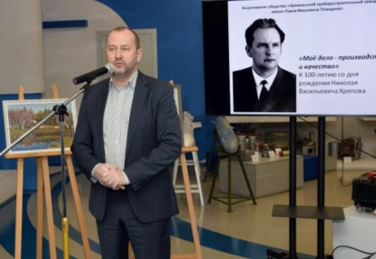
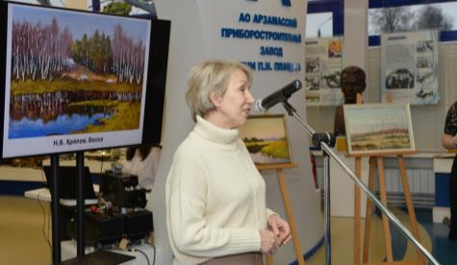
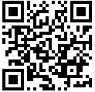
Описание проекта
Генеральный директор АО «АПЗ» Андрей Капустин приветствует гостей памятного вечера к 100-летию первого главного инженера АПЗ Н.В. Хряпова в Музее истории предприятия.
Прошлое Арзамасского приборостроительного завода – это большая книга жизни, герои которой – люди.
Проект включает ряд просветительских мероприятий. Реализуется с 2022 года.
Направлен на сохранение исторической памяти о выдающихся приборостроителях-арзамасцах.
Рассчитан на долгосрочную перспективу.
Андрей Капустин, генеральный директор АО «АПЗ»:
«В истории АПЗ сотни тех, кто достоин быть героем фильма, книги, выставки. И легендарная личность Николая Васильевича Хряпова – одна из них»
Заводская поэтесса Татьяна Елисеева читает стихотворение на памятном вечере к 100-летию Н.В. Хряпова. Январь, 2023 год
Видеосюжет «К 100-летию Н.В. Хряпова»

Slide 3
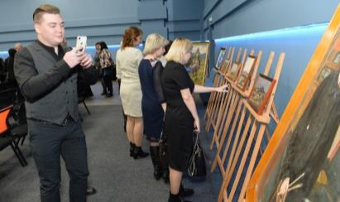
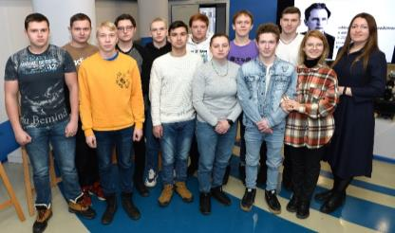
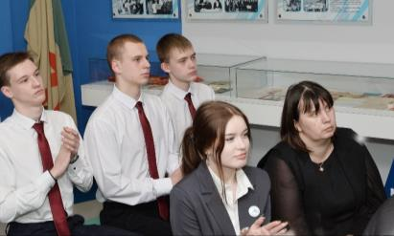
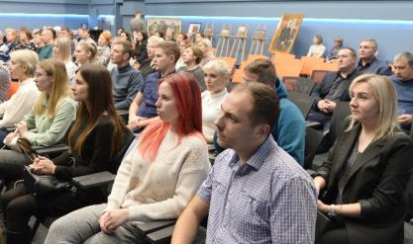
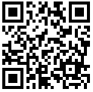
Идея проекта
Проект призван снизить остроту важных социальных проблем, характерных не только для жителей Арзамаса, но и всей России:
1) появление поколения молодежи, не имеющего исторической памяти,
2) недостаточное знание населением истории своей малой Родины.
В числе гостей просветительских мероприятий - молодые приборостроители, учащиеся школ, высших и средних профессиональных учебных заведений города.
Видеосюжет «К 105-летию П.И. Пландина»

Slide 4
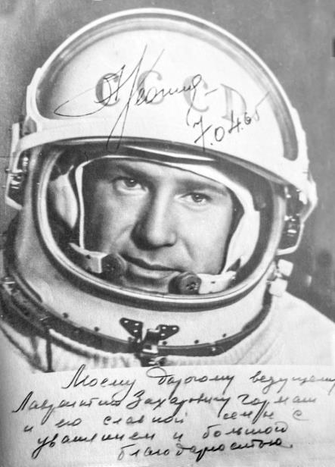
Цель и задачи проекта
Цель – содействие сохранению исторической памяти о выдающихся приборостроителях-арзамасцах.
Задачи:
выявить достоверные факты из истории предприятия, биографий выдающихся приборостроителей,
на примере судеб выдающихся земляков показать молодым заводчанам, как важно быть увлеченным своей профессией,
пополнить фонды музея,
воспитывать патриотизм к малой родине в подростковой и молодежной среде.
Фото А. Леонова лично подарено космонавтом бывшему командиру Л.З. Гормашу сразу после свершившегося полета. Обретено в апреле 2024 года во время исследования биографии приборостроителя Л.З. Гормаша.

Slide 5
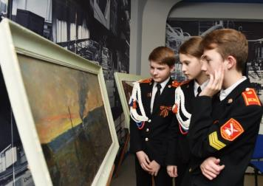
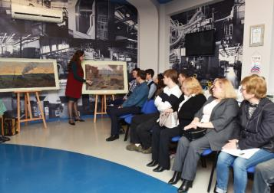
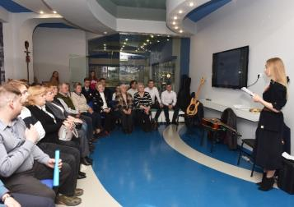
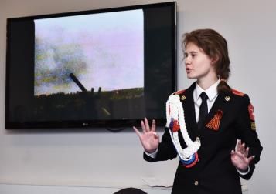
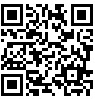
Направления работы
Популяризация исторической персоны реализуется через комплекс просветительских мероприятий, каждое из которых находит своего зрителя:
1) публикации (исследование, воспоминание),
2) фильмы,
3) тематические встречи.
Полина Голубева, учащаяся МБОУ СШ №12 им. А.И. Сорокина:
«Такие встречи полезны для подрастающего поколения. Это возможность окунуться в историю, чтобы мы знали, помнили, чтили тех, кто отдал жизнь за мирное небо»
Вечер памяти фронтовика, приборостроителя Л.П. Волкова - совместный проект в честь Дня Победы со школами и историко-художественным музеем города. Май, 2022 год
Видеосюжет «Памяти фронтовика Л.П. Волкова»

Slide 6
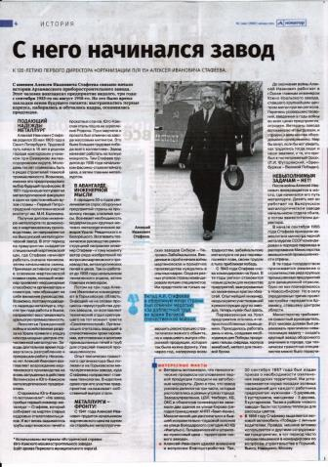
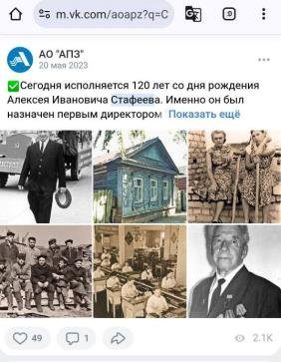
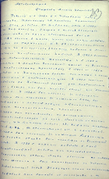
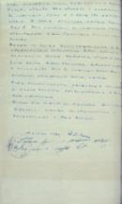
Публикации
Пост на страницах сообщества АО «АПЗ» ВКонтакте
Проведено исследование биографий 8 приборостроителей.
Подготовлено к публикации 5 статей-исследований и серия из 6 статей-воспоминаний.
Опубликованы на сайте предприятия, страницах в социальных сетях, корпоративной и городских газет.
Более 8 тыс просмотров в сообществе ВКонтакте
Около 55 тыс просмотров через корпоративную газету
С него начинался завод. Лист 1. Корпоративная газета «Новатор» от 19 мая 2023 года
Автобиография (рукопись) первого директора завода А.И. Стафеева – уникальный для Музея истории АПЗ документ, обретенный благодаря взаимодействию с РГАЭ (г. Москва)

Slide 7
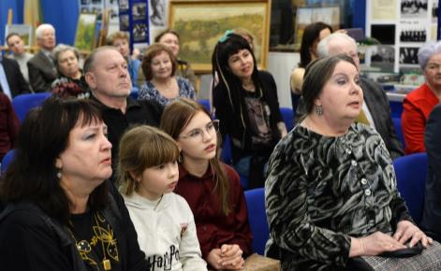
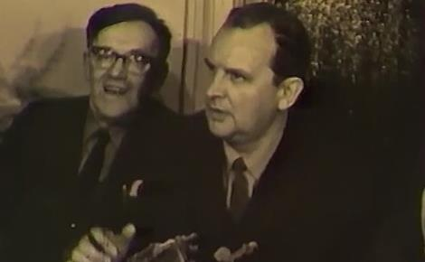
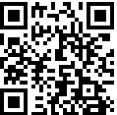
Фильмы
Первые зрители видеофильма к 100-летию Н.В. Хряпова.
Январь, 2023 год
Создано 4 фильма (являются частью телепроекта «Легенды АПЗ», реализуемого сотрудниками музея):
1) «Первый главный инженер» (о Н.В. Хряпове),
2) «Первый генеральный» (о П.И. Пландине),
3) «Любил училище, завод» (о директоре первого технического училища города А.П. Кирбитове),
4) «Легендарный фрезеровщик» (о единственном в Арзамасе Герое Социалистического труда С.Ф. Мезине)
Кадр из фильма «Первый главный инженер», презентованный на вечере памяти в Музее истории АПЗ.
Январь, 2023 год
Выпуск № 8 телепроекта «Легенды АПЗ». «Первый главный инженер» (к 100-летию Н.В. Хряпова)

Slide 8
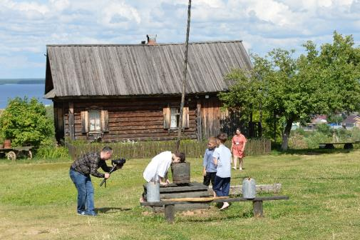
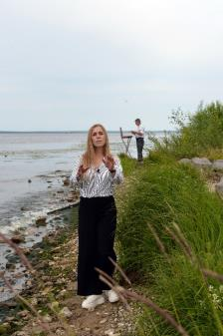
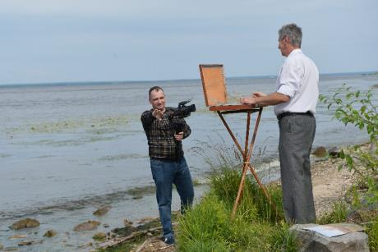
Фильмы
Панорама города Козьмодемьянска (малая родина П.И. Пландина) и территория Марийского этнографического музея стали местом съемок фильма к 105-летию П.И. Пландина.
Анастасия Козлова, директор Козьмодемьянского культурно-исторического музейного комплекса:
«Мы восхищены вашим трепетным отношением к памяти Павла Ивановича Пландина. Нас с вами объединяет преданность выбранному делу и уверенность в важности и необходимости нашей работы. Надеемся на дальнейшее воплощение совместных культурных проектов»
На съемках видеофильма «Первый генеральный», г. Козьмодемьянск, 2023 год

Slide 9
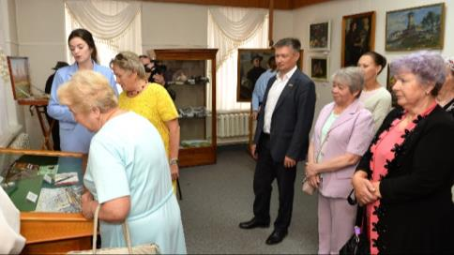
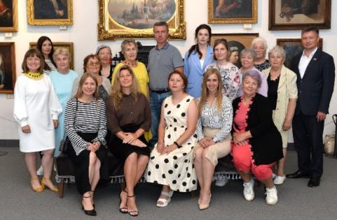
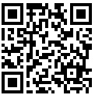
Сотрудничество
Партнер - Художественно-исторический музей г. Козьмодемьянска («Малая Третьяковка на Волге»)
Памятное мероприятие «Пландины: отец и сын» (к 135-летию И.М. Пландина и 105-летию П.И. Пландина):
выставка «Отец и сын»,
культурный взаимообмен,
инициативы по увековечиванию памяти Пландина-отца, заслуженного деятеля искусств Марийской АССР.
Игорь Волков, председатель городского собрания депутатов г. Козьмодемьянска:
«Фамилию Пландин в Козьмодемьянске знают многие, но не все понимают, что речь идет о разных людях. Большое спасибо заводчанам-пландинцам, что напомнили нам об этой семье»
Видеосюжет «Памятное мероприятие «Пландины: отец и сын»

Slide 10
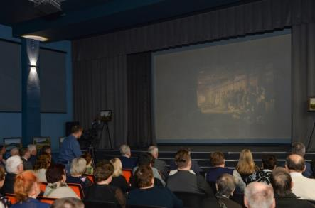
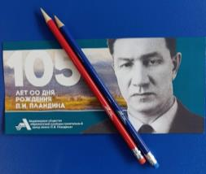
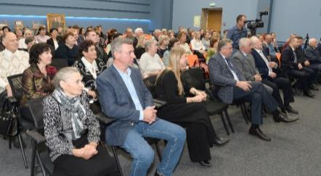
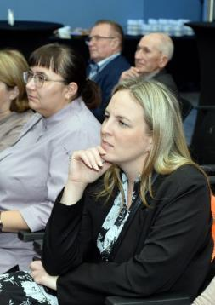
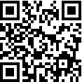
Тематические встречи
Формы – премьера фильма, «диалог поколений», творческий вечер, урок в музее, встреча с профессионалом.
Зрители - городская общественность, ветераны завода, современное поколение приборостроителей, в числе которых и молодежь.
Нина Балаева, почетный ветеран АО «АПЗ»:
«Прекрасный вечер! Мы, ветераны завода и молодые приборостроители, всегда будем помнить Павла Ивановича Пландина»
Выпуск № 10 телепроекта «Легенды АПЗ». «Первый генеральный»
Памятный вечер к 105-летию П.И. Пландина.
Октябрь, 2023 год

Slide 11
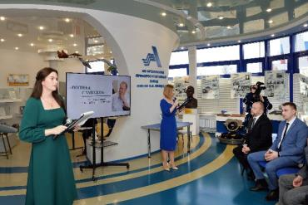
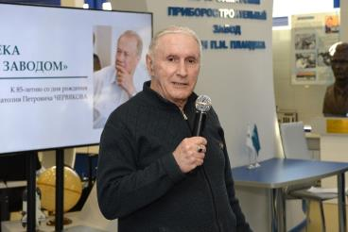
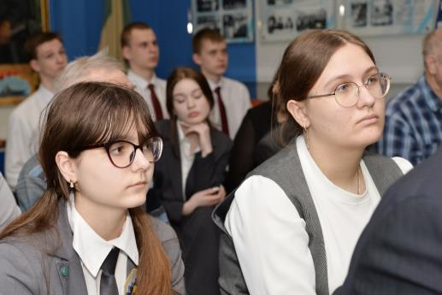
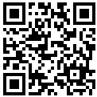
Тематические встречи
Темы – жизненный и трудовой путь приборостроителей в истории предприятия.
4 вечера памяти и серия из 8 встреч с учащимися инженерных классов, которые посетило 741 человек.
Андрей Капустин, генеральный директор АО «АПЗ»:
«На нашем предприятии сложилась хорошая традиция отмечать юбилейные даты, связанные с именами выдающихся приборостроителей. Благодаря таким встречам мы не только сохраняем, но и передаем память новому поколению заводчан»
Памятный вечер «Полвека с заводом» к 85-летию А.П. Червякова. Март, 2024 год
Видеосюжет «К 85-летию А.П. Червякова»

Slide 12
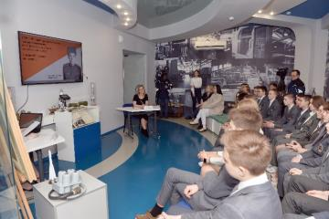
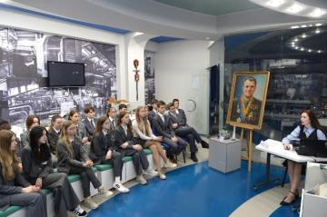
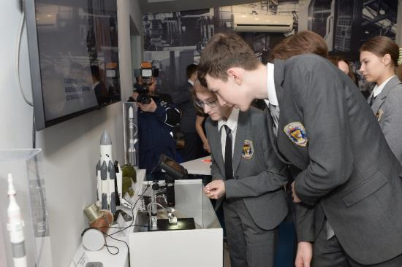
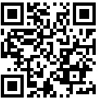
Тематические встречи
Всероссийская акция «Гагаринский урок»
Мероприятие было адаптировано под задачи проекта, включив блок «1970 год: визит А.А. Леонова в Арзамас», часть которого -иллюстрированный рассказ о приборостроителе Л.З. Гормаше.
Лаврентий Гормаш об Алексее Леонове:
«Никто и предположить не мог, что один из летчиков эскадрильи, в которой я был заместителем командира по летной части, станет космонавтом и первым из землян выйдет в открытый космос».
Видеосюжет «Гагаринский урок». Апрель 2024 года

Slide 13
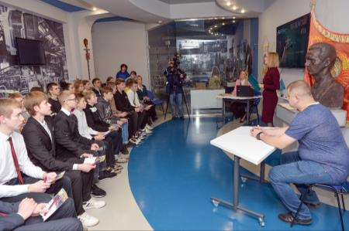
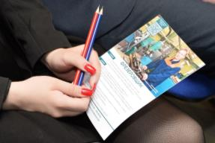
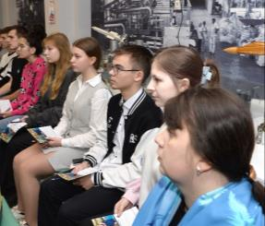
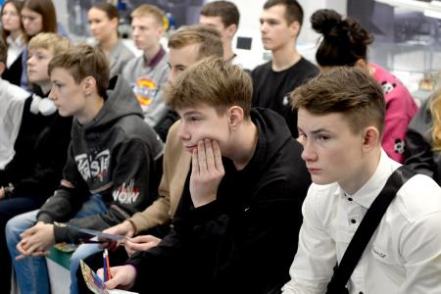
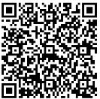
«Пландинский урок»
Краеведческий и профориентационный компонент: путь легендарного фрезеровщика Мезина С.Ф., единственного арзамасца-Героя Соцтруда + разговор о профессии «Фрезеровщик» и встреча с профессионалом.
Екатерина Жмаева, учащаяся 8 класса МБОУ «Лицей» г. Арзамаса:
«Я впервые в музее истории АПЗ. Было интересно послушать и пообщаться с человеком рабочей специальности. Мы учимся в инженерном классе, и такой опыт ценен».
Видеосюжет «Пландинский урок». Октябрь 2024 года

Slide 14
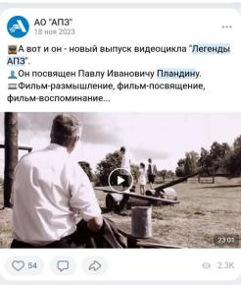
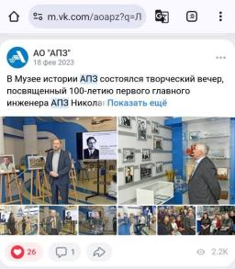
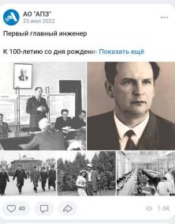
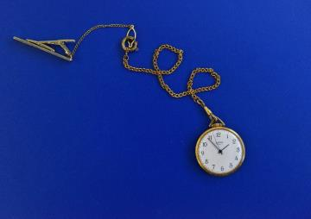
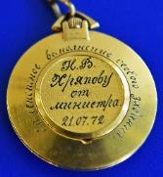
Результаты проекта
Исследованы и популяризированы личности 8 выдающихся приборостроителей,
347 новых единиц хранения,
9 партнеров,
более 34 тыс просмотров у фильмов, публикаций, сюжетов о мероприятиях только в соцсетях
Новый экспонат – личная вещь Н.В. Хряпова - позолоченные часы с дарственной надписью Министра авиапрома СССР П.В. Дементьева

